Slide 1
Pronunciation Keypad Activity

Slide 2
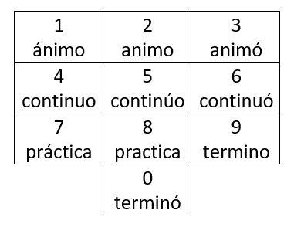
Práctica
En parejas, van a practicar la pronunciación y la percepción de la acentuación
Cada persona tiene el mismo teclado numérico:
Cada persona va a inventar 4 números de teléfono
Después, van a turnarse para decir los números
a tu compañero/a usando las palabras
Ejemplo:
E1: ánimo, practica, terminó, animó, práctica,
ánimo, continúo, animo, termino, termino
E2: ¿180-371-5299?
E1: ¡Sí!

